Slide 1
Välkommen till Projekt Arkinera, utbildning 7. Vi börjar inom kort.
Det är många inbjudna deltagare så vi ber er att följa dessa regler:
Kamera och mikrofon hålls normalt sett avstängda
Ställ fråga på det som sägs genom att räcka upp handen. När du tilldelas ordet slår du på både kamera och mikrofon.
Alternativt, ställ den i chatten så besvaras de runt pausen eller i slutet.
Jag öppnar upp för dialog vid några tillfällen under denna utbildning.

Slide 2
Informations- och IT säkerhet

Slide 3
Syftet med utbildningen
Ge personer med intresse för verksamhetsutveckling nya verktyg genom att bättre förstå och kunna samarbeta med IT- och verksamhetsarkitekter och även använda deras beskrivningar
Dagens utbildningspass ger insikt i att säkerhet berör allt som har med digitalisering att göra och värdet av ett strukturerat arbete med säkerhet.

Slide 4
Reflektion på Quiz svar
Samsyn bland de som svarat finns i att en process ska vara så detaljerad som ändamålet kräver, varken mer eller mindre.
Samsyn verkar även finnas avseende betydelse av data vs. information
Många ser stort värde i EN upprättad systemlista som är förvaltad och underhålls över tid.

Slide 5
Reflektion på hemuppgiften
6 av 17 kommuner hade svarat 28 september
11 kommuner har således inte svarat…
Ja / Nej
Fråga 1: Namngiven person som informationssäkerhetssamordnare 2 / 4
Fråga 2: Använder SKR's informationssäkerhetsklassningsverktyg KLASSA 4 / 2
Fråga 3: Har regelverk som styr säkerhetsåtgärd på system utifrån KLASSA-värde 1 / 5

Slide 6
Agenda
Lite repetition och inflygning
Exempel från verkligheten
Standarder och metoder
Roller och ansvar
Paus i 10 minuter
Värdet av ett strukturerat säkerhetsarbete

Slide 7
Kort repetition
Notes:
2: Intressentanalys, HUKI

Slide 8
Informations- och IT säkerhet Inflygning

Slide 9
Trygga användarsituationer - finns det?
För alla typer av användare
För alla typer av system
För alla typer av inloggningar
Inför, under och efter uppgraderingar

Slide 10
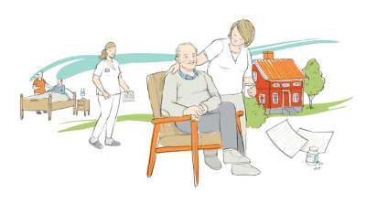
Medarbetarens vardag
Säker tillgång till den information som behövs
Minimum av dubbelregistreringar
Säker och enkel hantering av IT utrustning
Skyddade och stabila system

Slide 11
Introduktion av nya medarbetare
Instruktioner och rutiner på plats
Mentorskap kan tillämpas
En ny medarbetare (eller en glömsk) kan enkelt läsa sig till vad som gäller

Slide 12
Leverantörens löfte
Marknadens mest använda produkt
Informationen är tillgänglig för era medarbetare mobilt
Vi använder en säker molntjänst
Effektiv behörighetshantering
Det är inte leverantörens ansvar att ta hänsyn till er befintliga IT miljö…
…om du inte har kravställt på det.

Slide 13
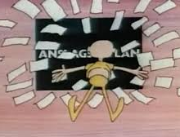
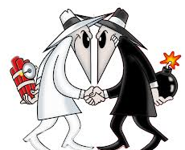
Om vi inte jobbar med säkerhet för information och IT…Vad händer då?
Sämre koll på:
var känslig information finns och hur den hanteras
vem som är ansvarig för vilken informationsmängd
vilken säkerhetsåtgärd som ska användas till olika information
om vi har ett bra skydd eller inte
prioriterade åtgärder för att bli bättre
…

Slide 14
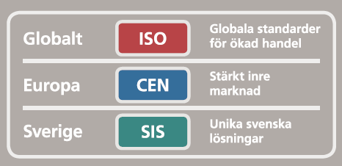
Standarder och metoder

Slide 15
Det finns ett antal standarder
SS-EN ISO/IEC 27000:2020
(LIS översikt och terminologi)
SS-EN ISO/IEC 27001:2017
(LIS Krav)
SS-EN ISO/IEC 27002:2017
(Riktlinjer för informationssäkerhetsåtgärder)
SS-EN ISO/IEC 27701:2021
(Tillägg för hantering av personuppgifter)
SS-ISO 31000:2018
(Riskhantering – Vägledning)
SIS-TR_50:2015
(Terminologi för informationssäkerhet)
… det finns givetvis fler men dessa är en mycket god grund

Slide 16
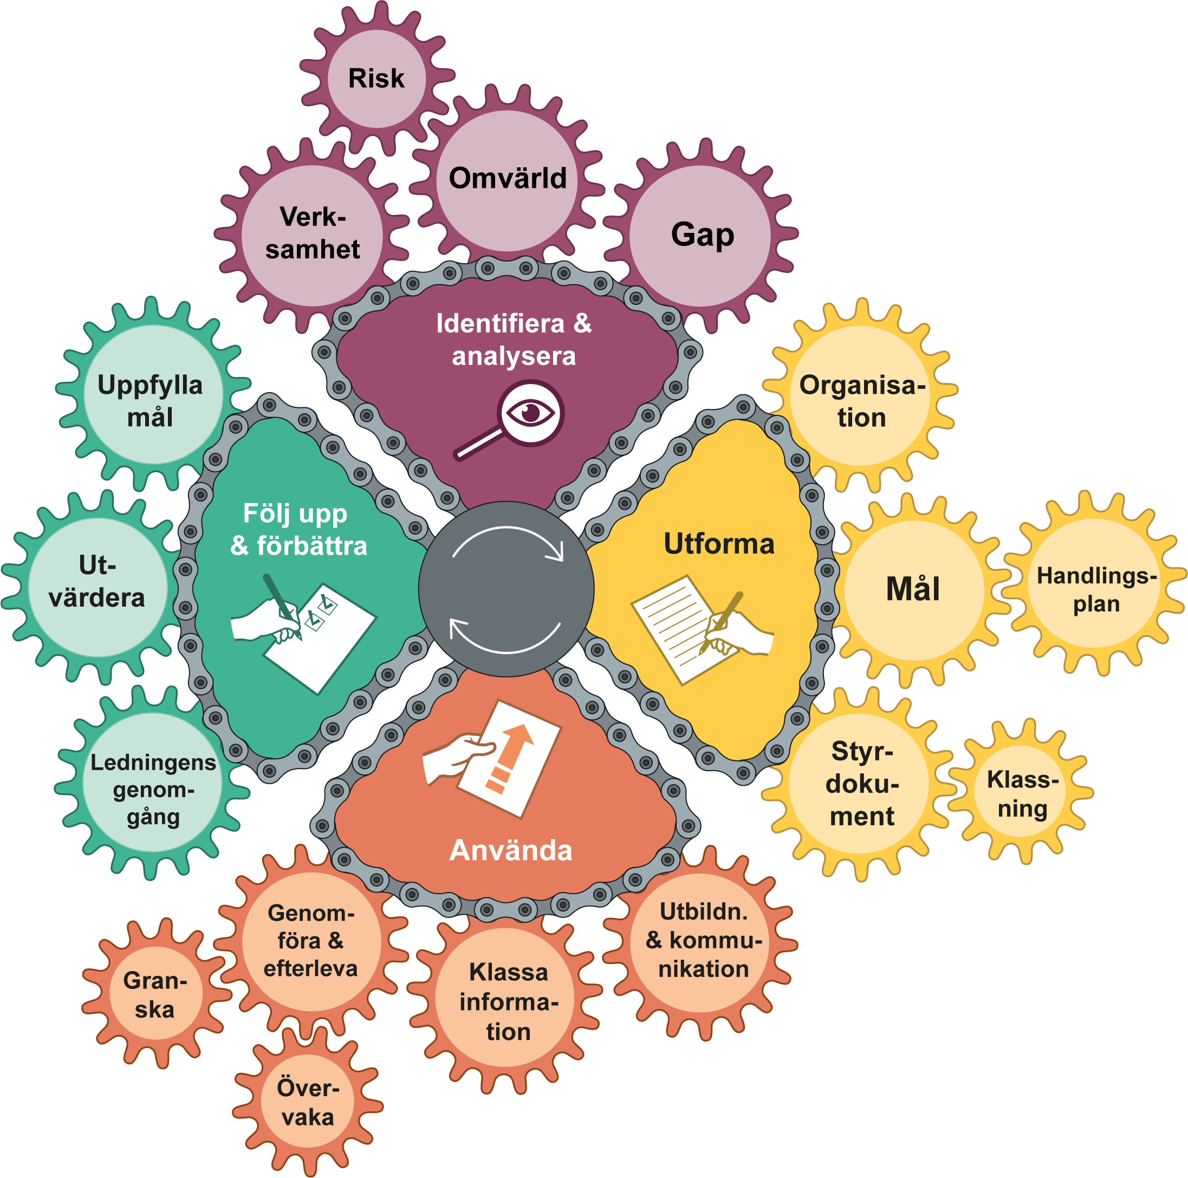
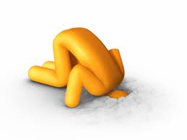
LIS – Ledningssystem för InformationsSäkerhet
Metodstöd för systematiskt informationssäkerhetsarbete (sedan 2011)
Bygger på ISO 27000 serien

Slide 17
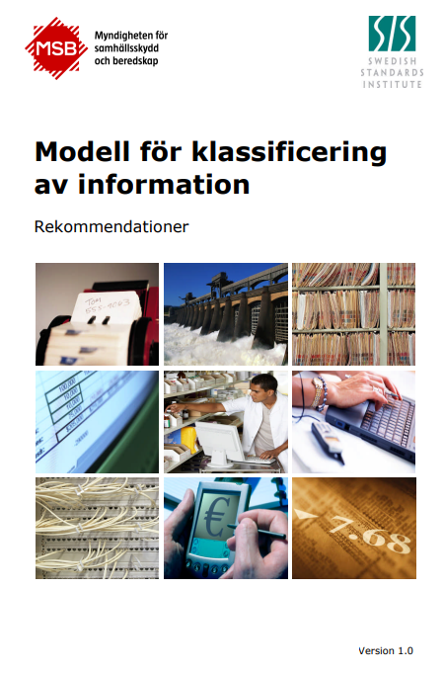
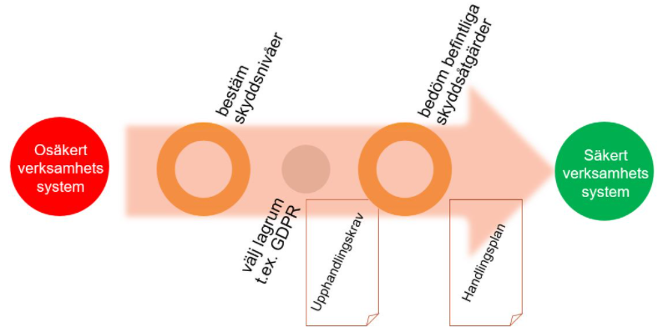
Klassificera er information
SKR’s verktyg KLASSA
Bygger på ISO 27000 serien och metodstöd för systematiskt informationssäkerhetsarbete (MSB)

Slide 18
Roller och ansvar

Slide 19
Många roller finns det…
Informationssäkerhetsansvarig (i 60% av kommunerna är rollen tillsatt, källa: SKR 2019)
Kallas ibland CISO och ska leda och samordna arbetet med informationssäkerhet i organisationen.
Informationssäkerhets-
Chef
Samordnare
Strateg
Koordinator
Analytiker
Specialist
…
Berörda roller i arbetet
Kommunchef
Verksamhetschef
Verksamhetsspecialist
Processägare
Projektägare
…
“KLASSA”-roller
Informationsägare
Systemägare
Systemförvaltare
Informationsförvaltare
Viktigt att ledningen stödjer och är engagerad

Slide 20
Ex. på ansvar i etablering och förvaltning
Beslut att
etablera
Etablera och
förankra arbetssätt
Acceptans av
verksamhetschefer
Etablering av lokal operativ resurs
Besätt roller
Nytt arbetssätt
Politiskt
och/eller
Kommunchef
Kommunchef
och/eller
Info.Säk.ansv.
+ dennes chef
Info.Säk.ansv.
Förvaltningschef
Förvaltningschef
med stöd av Info.Säk.ansv.
Info.Säk.ansv.
Projekt
Upphandling
Övrig förändring
Systemförvaltning
Ständig förbättring

Slide 21
Paus, vi startar 11:10 igen

Slide 22
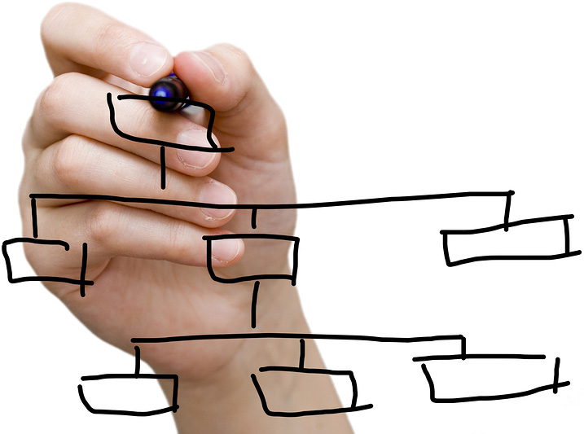
Värdet av ett strukturerat säkerhetsarbete

Slide 23
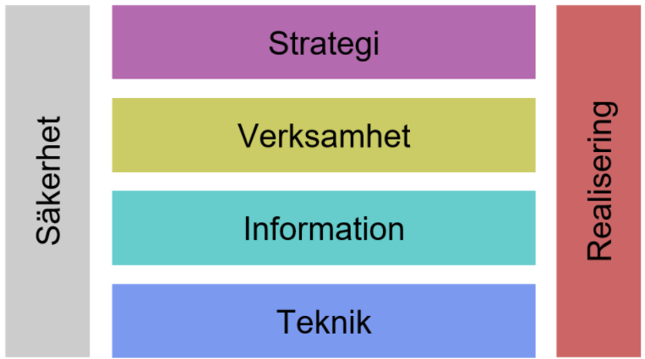
Säkerhetsperspektivets relation till allt annat
Påverkar all vår verksamhet
Kan ge:
Bättre kvalité
Bättre upplevelse
Bättre efterlevnad
Källa: Arkitekturgemenskapen

Slide 24
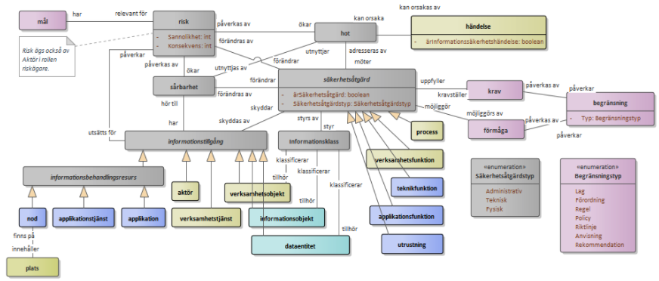
Säkerhet är tydligt relaterat till allt vi gör i en kommun
Källa: Arkitekturgemenskapen

Slide 25
Utgå från vedertagna standarder

Slide 26
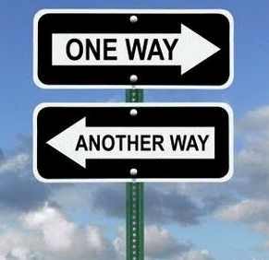
En beslutad gemensam process
Ger förutsättning för strukturerat arbete
Ska involvera allt förändringsarbete
Projekt
Upphandling
Förändringar ”utförda i linjen”
Mätning och uppföljning blir möjlig
Man kan börja enkelt och sen bli bättre!

Slide 27
Exempel från verkligheten
Många kommuner arbetar med informations- och IT säkerhet på ett bra och strukturerat sätt.
Jag har valt att utifrån Karlstads arbete exemplifiera med råd och tips om viktiga delar att få på plats.

Slide 28
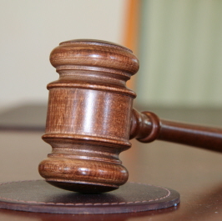
Politiskt beslut ger bra stöd
KF kan ta beslut om att KS har uppgiftsplikt avseende kommunens arbete med informationssäkerhet.
Kommunledningskontoret samordningsansvarig
Lika hantering i förvaltningar
Gemensam funktion för informationssäkerhet viktig

Slide 29
Samverkan viktig
Involvera de kompetenser som kan bidra till ett bättre resultat
Metodstöd
Verksamhetsexperter
Informationssäkerhetsansvarige (eller motsvarande)
Verksamhets- och IT arkitekter

Slide 30
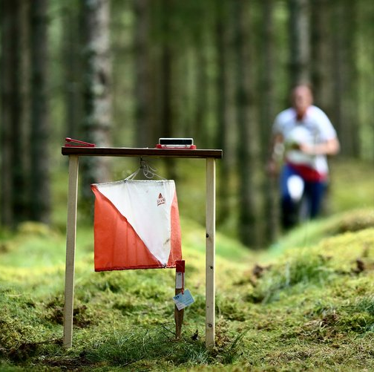
Del av naturligt arbetssätt
Informationssäkerhetsanalys är en ”vägtull” man passerar (Alla förändringsaktiviteter kontaktar ”Info.säk.” gruppen)

Slide 31
Överenskommet sätt att hantera förändring

Slide 32
WS 1 Informationskartläggning

Slide 33
WS 2 Dataskyddsutredning

Slide 34
WS 3 Informationsklassificering

Slide 35
WS 4 GAP- och riskanalys

Slide 36
WS 5 Riskhantering

Slide 37
WS 6 Avtala

Slide 38
Summering av dagen

Slide 39
Idag har vi …
Lite repetition och inflygning
Exempel från verkligheten
Standarder och metoder
Roller och ansvar
Värdet av ett strukturerat säkerhetsarbete

Slide 40
Hemuppgift
Förändringshantering förekommer i alla organisationer i mer eller mindre strukturerad form. För att öka chansen till att uppnå det önskade resultatet av en förändring så kan man vidta vissa åtgärder.
Fundera/diskutera följande frågor:
Ge exempel på vilka åtgärder som skulle öka chansen att uppnå önskat resultat?
Vilket stöd och vilka underlag möjliggör (skulle möjliggöra) att en medveten förändring kan genomföras i just din organisation?
Skriv gärna kortfattat vad ni kommer fram till under er kommuns namn i vår Wiki.

Slide 41
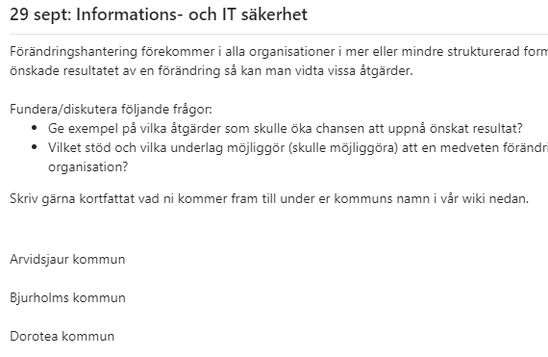
Så här ser det ut i Teams
Vi använder wiki-funktionen för text och länkar
Alla kommer att se varandras texter och filer.

Slide 42
Kommer till en inkorg nära dig!

Slide 43
Vid nästa utbildningstillfälle ska vi beröra …
… förändrings-hantering
… varför bra beskrivningar ger bättre resultat
… hur du får ledningens engagemang
… vi tittar på lite exempel

Slide 44
Frågestund

